Slide 1




BİRİNCİ BASAMAKTA ÇALIŞAN HEKİMLER İÇİN KRONİK OBSTRÜKTİF AKCİĞER HASTALIĞI (KOAH) EĞİTİMİ
KOAH’DA PULMONER REHABİLİTASYON

Slide 2


Neler Öğreneceğiz?
Bu eğitimde;
Pulmoner rehabilitasyonun amacı
Pulmoner rehabilitasyonun tedaviye katkıları
Pulmoner rehabilitasyon uygulanma zamanı ve bileşenleri
Pulmoner rehabilitasyona gereklilik oluşturan durumlar
Pulmoner rehabilitasyon programı adaylarının seçimi
Birinci basamakta pulmoner rehabilitasyon programı yapılandırması
konularında bilgi sahibi olacaksınız.

Slide 3
Kısaltmalar
FEV1 : Expire In The First Second Of Forced Expiration Zorlu (Ekspiryumun 1. Saniyesinde Çıkarılan Hava Hacmi)
FVC : Forced Vital Capacity (Zorlu Vital Kapasite)
KOAH : Kronik Obstrüktif Akciğer Hastalığı
PR : Pulmoner Rehabilitasyon
USOT : Uzun Süreli Oksijen Tedavisi

Slide 4

Pulmoner Rehabilitasyonun Amacı, Tedaviye Katkıları ve Uygulanma Zamanı

Slide 5
Pulmoner Rehabilitasyonun (PR) Amacı
Semptomları azaltmak.
Fonksiyonel ve emosyonel durumu iyileştirerek yaşam kalitesini arttırmak.
Hastalığın etkilerini azaltarak sağlık harcamalarını azaltmak.
Uzun dönem sağlıkla ilişkili davranış değişikliği sağlayabilmek.

Slide 6
Pulmoner Rehabilitasyonun Tedaviye Katkıları
Egzersiz kapasitesinde artma
Yaşam kalitesinde iyileşme
Hastane başvuruları ve hastanede yatış süresinde azalma
KOAH’la ilişkili anksiyete ve depresyonda azalma
Üst ekstremite endurans ve güçlendirme eğitimi ile kol aktivitelerinde artış
Kazanımların rehabilitasyon programları sonrasında da devam etmesi

Slide 7

Atak Sonrası Erken Dönemde PR’nin Önemi-1
Atakla birlikte kötüleşen sistemik etkilerin;
Kas güçsüzlüğü
Egzersiz toleransında azalma
Yaşam kalitesinde bozulma
Nutrisyonel bozulma
Depresyon
geri döndürülmesi amaçlanır.

Slide 8
Atak Sonrası Erken Dönemde PR’nin Önemi-2
Atak sonrası erken pulmoner rehabilitasyon;
Egzersiz kapasitesinde artış
Yaşam kalitesinde artış
Hastane başvurularında azalma
Mortalite gelişim riskinde azalma
sağlamaktadır.

Slide 9
Pulmoner Rehabilitasyon Ne Zaman Uygulanmalı?
Solunum fonksiyonlarından bağımsız olarak, semptomatik olan her olguya PR uygulanır.
Hastalığın erken dönemlerinden itibaren başlanmalıdır.
Alevlenmeden sonraki ilk 3 hafta içinde başlanan PR programı etkin ve güvenlidir.

Slide 10

Pulmoner Rehabilitasyon Programı Yapılandırması ve Gereklilik Oluşturan Durumlar

Slide 11


Pulmoner Rehabilitasyon
Multidisipliner Bir Yaklaşımdır
Programlar kişiye özel yapılandırılmalıdır.
Merkez ve ekip yapılanması hasta seçiminde dikkate alınmalıdır.

Slide 12
Pulmoner Rehabilitasyonda Multidisipliner Ekip
Doktor
Fizyoterapist
Solunum terapisti
Diyetisyen
Klinik fizyolog
Psikolog
Hemşire
İş-uğraşı terapisti
Minimum ekip yapısı; doktor, fizyoterapist

Slide 13
Pulmoner Rehabilitasyon Bileşenleri
İÇERİK
Egzersiz eğitimi
Eğitim
Nutrisyonel değerlendirme destek
Psikolojik ve sosyal destek
Multi disipliner EKİP
ETKİNLİĞİN DEĞERLENDİRİLMESİ
Egzersiz kapasitesi
Yaşam kalitesi
Dispne algısı
Etkinlik -maliyet
HASTA
İŞLEYİŞ
Hasta seçimi
Başlangıç değerlendirilmesi
Rehabilitasyon programı
Etkinliğin değerlendirilmesi
İdame tedavi
Takip
Aile

Slide 14
Pulmoner Rehabilitasyon Programı Yapılandırması
Hasta ve ailesinin eğitimi
Egzersiz eğitimi
Vücut kompozisyonunun değerlendirilmesi
Beslenme desteği
Psikososyal destek
Nefes darlığı ile baş edebilme yöntemleri
İş-uğraşı tedavisi
Enerji koruma yöntemleri
Pulmoner rehabilitasyonun etkili olabilmesi için en az 8 hafta süre ile uygulanması gereklidir.

Slide 15
Pulmoner Rehabilitasyon Kime Uygulanır?
Obstrüktif Akciğer
Hastalıkları
KOAH
Restriktif Akciğer
Hastalıkları
Diğer
Akciğer Kanseri
İnterstisyel akciğer hastalıkları
Persistan astım
Bronşektazi
Kistik fibrozis
Göğüs duvarı hastalıkları
Nöromusküler hastalıkları
Bronşiyolitis obliterans organize pnömoni
Primer pulmoner hipertansiyon
Pre-post cerrahi
Pre-Post akciğer transplantasyonu
Ventilatöre bağımlı hasta
Obezite ilişkili akciğer hastalığı

Slide 16
Pulmoner Rehabilitasyona Gereklilik Oluşturan Durumlar
İstirahat ya da egzersiz dispnesi
Egzersiz toleransında azalma
Günlük yaşam aktivitelerinde yetersizlik
Sağlık durumunda bozulma
Mesleki performansda azalma
Beslenme yetersizliği
Acil başvurusu, hospitalizasyon, akut bakım ihtiyacında artma
Tıbbi harcamalarda artış

Slide 17
Pulmoner Rehabilitasyon Hariç Tutma Kriterleri
Eşlik eden hastalık;
- Ciddi pulmoner hipertansiyon
- Stabil olmayan kardiyovasküler hastalık
Rehabilitasyonu engelleyecek;
- Artrit
- Ciddi nörolojik, bilişsel, psikiyatrik hastalık

Slide 18


Birinci Basamakta Pulmoner Rehabilitasyon Bileşenleri ve Adayların Seçimi

Slide 19

Birinci Basamakta Pulmoner Rehabilitasyon Bileşenleri
Aday olgunun değerlendirilmesi
Hasta ve ailesinin eğitimi
Egzersiz programı
Kronik psikososyal destek
Nutrisyonel değerlendirme-destek
Etkinlik değerlendirme

Slide 20
Pulmoner Rehabilitasyon Programı- Adayların Seçimi-1
Stabil durumdaki semptomatik her hasta
Yaş*
Sigara içimi
Solunum fonksiyonlarındaki kayıp düzeyi
Eşlik eden hastalık
Psikososyal durum
Kas zayıflığı olup olmadığı değerlendirilir.
* İleri yaş dışlama kriteri değildir. Pulmoner rehabilitasyon kazanımları genç yaş grubundaki olgularla benzerdir.
** ACCP/AACVPR, ATS, ERS

Slide 21

Pulmoner Rehabilitasyon Programı- Adayların Seçimi-2
Semptomatik tüm KOAH’lı olgular rehabilitasyon programına alınmalıdır.
  FEV₁ % 40 altında ya da Evre IV hiperkapnik
  İleri yaş
  Halen sigara içen
DIŞLANMAMALIDIR.

Slide 22
Pulmoner Rehabilitasyon Programı- Adayların Seçimi-3
Eşlik eden hastalık varlığı: PR’a hasta yönlendirilirken kalp, metabolik hastalıklar ya da iskelet sistemi hastalıkları mutlaka değerlendirilir.
Ko-morbid hastalık varlığı PR’ye hasta kabulünde hariç tutma kriteri değildir.
Anstabil kardiyovasküler hastalık, ciddi nörolojik, bilişsel, psikiatrik hastalıkları olanlar pulmoner rehabilitasyon programı dışında tutulur.
Anksiyete ve depresyon multidisipliner pulmoner rehabilitasyona hasta seçiminde hariç tutma kriteri değildir.
* Thorax 2008;63;487-92
** Arch Phys Med Rehabil. 2005;86:1788-92
*** Am. J. Phys. Med. Rehab 2007;86:30-6

Slide 23
Pulmoner Rehabilitasyon Programı- Adayların Seçimi-6
İleri evre (Evre III-IV) KOAH: Direkt gözetimli pulmoner rehabilitasyon için hastane temelli programlara yönlendirilmelidir.

Slide 24


Evde Pulmoner Rehabilitasyon Kimlerde Uygulanır?-1
Pulmoner rehabilitasyon merkez ve /veya ünitelerinde yapılandırılan programın idame tedavisi evde devam eder.
Semptomatik, yaşam kalitesi ve günlük yaşam aktivitesi azalmış, hastalık şiddeti hafif olguda evde pulmoner rehabilitasyon uygulanır.

Slide 25
Evde Pulmoner Rehabilitasyon Kimlerde Uygulanır?-2
Semptomatik, yaşam kalitesi ve günlük yaşam aktivitesi azalmış, hastalık şiddeti orta-ağır olgularda pulmoner rehabilitasyon merkezine danışma ya da yönlendirme imkânı olmayan olgularda (gereksinimler doğrultusunda yapılandırılmış basit programlar),
Pulmoner rehabilitasyon merkezi/ ünitesine ulaşım (günlük transfer) problemi olanlarda pulmoner rehabilitasyon merkezi önerileri doğrultusunda uygulanır.

Slide 26

Birinci Basamakta Pulmoner Rehabilitasyon Programı Yapılandırması

Slide 27
Birinci Basamakta Pulmoner Rehabilitasyon Programı Yapılandırma-1
Hasta ve ailesinin eğitimi aşağıdaki başlıkları içermelidir.
Akciğerler nasıl çalışır?
Hastalık ile ilgili bilgilendirme
Tedavi, ilaçların etki-yan etkileri, inhaler kullanma teknikleri, yardımcı solunum cihazlarının kullanımı, kendine bakım
Oksijen kullanım gerekliliği, nasıl kullanılacağı
Solunum teknikleri
Atak tanımı, hangi durumlarda hekime başvurması gerektiği
Egzersizin önemi
Solunum problemleri (nefes darlığı/öksürme/balgam çıkarma) ile baş edebilme yöntemleri
Seyahat

Slide 28
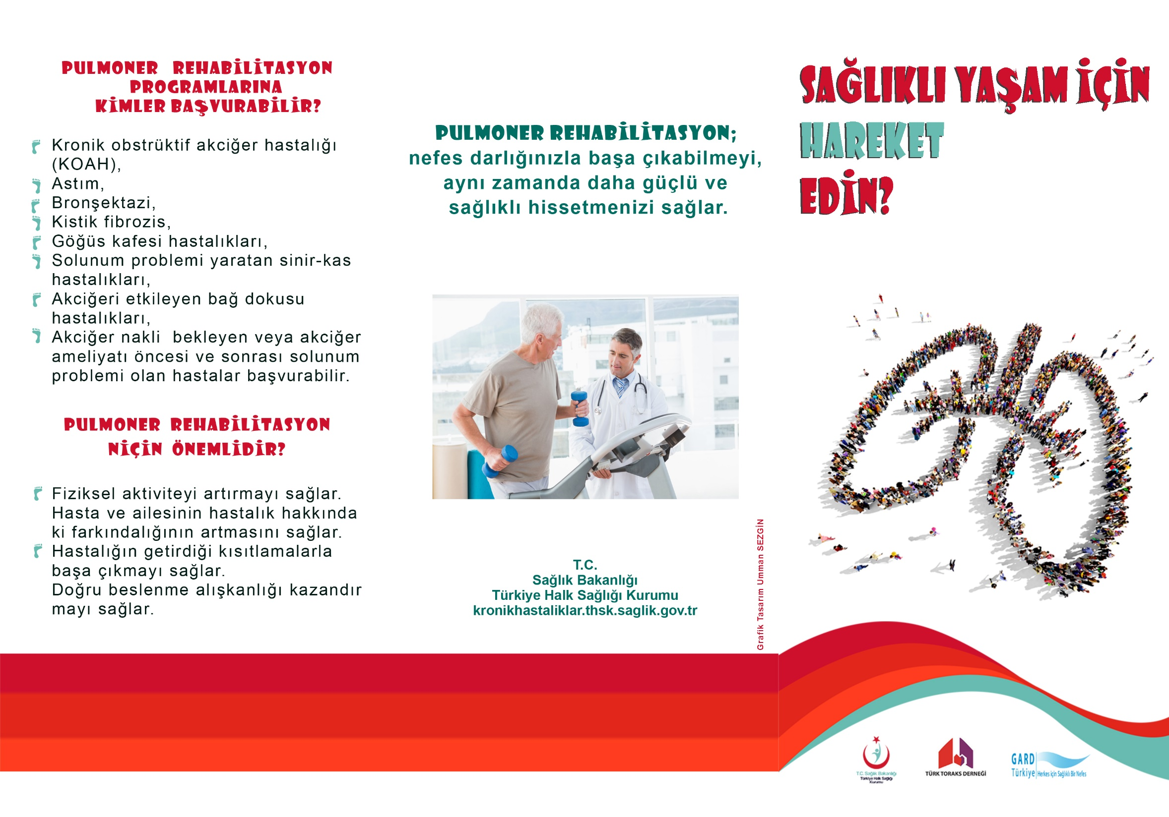
Birinci Basamakta Pulmoner Rehabilitasyon Programı Yapılandırma-2
Egzersiz;
Kas kuvvetini, kas dayanıklılığını ve direncini artırır.
Kas ve eklemlerin hareketliliğini korur.
Olumlu psikososyal etkiler sağlar.
Vücut kompozisyonunun korunmasında yardımcıdır.

Slide 29
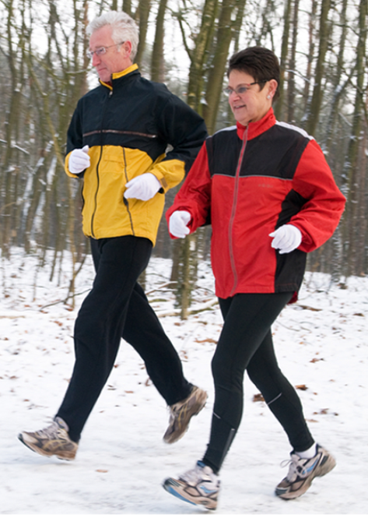
Birinci Basamakta Pulmoner Rehabilitasyon Programı Yapılandırma-3
Yürüyüş Egzersizleri-1;
Hasta BORG skalasına göre 4-6 şiddetinde nefes darlığı hissettiği tempoda haftada en az 3 gün 20 dakika yürümelidir.
Evde pulmoner rehabilitasyon programında yürüyüş önerilen hastalar; düz bir zemin üzerinde yürümeli, kısa etkili nefes açıcı ilacı yanında olarak mümkünse sürekli, çok uzun süreli duraklamadan yürümelidir.

Slide 30
Birinci Basamakta Pulmoner Rehabilitasyon Programı Yapılandırma-4
Yürüyüş Egzersizleri-2;
Hastalar yürüme zamanını yavaş yavaş arttırmalıdır.
Hastalara fazla miktarda yemek yedikten sonra yürümemeleri ve bir anda aşırı egzersize kalkışmamaları ve tempolarını yavaş yavaş arttırmaları belirtilmelidir.

Slide 31
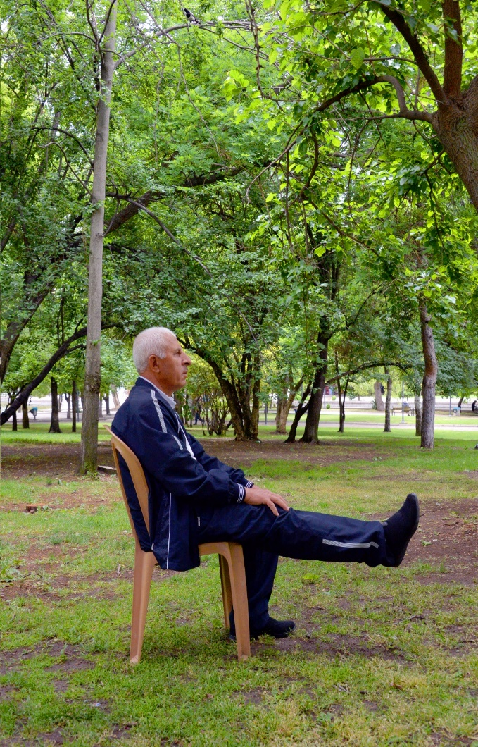
Birinci Basamakta Pulmoner Rehabilitasyon Programı Yapılandırma-5
Bacak ve Kol Kaslarını Kuvvetlendirme Güçlendirme Egzersizleri-1
Bacaklarda ortaya çıkan güçsüzlük, egzersiz kısıtlaması
ve yürüme mesafelerinin kısalmasına neden olan en
önemli faktörlerdir. Bu nedenle aerobik egzersizlere ek
olarak, kol ve bacakların serbest hareketler ve ağırlıklar ile çalıştırılması önerilmektedir.
Kaslara eklenen ağırlıklar ve tekrarlar, kasların güçlenmesini sağlamaktadır.

Slide 32
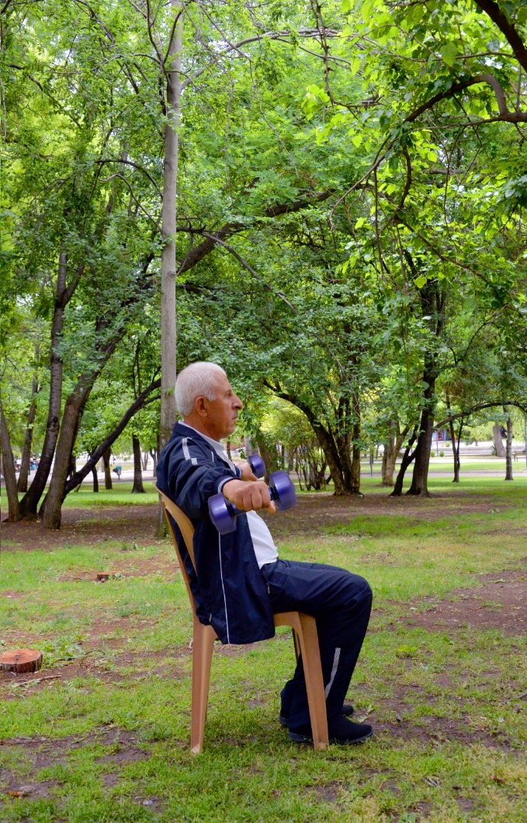
Birinci Basamakta Pulmoner Rehabilitasyon Programı Yapılandırma-6
Bacak ve Kol Kaslarını Kuvvetlendirme Güçlendirme Egzersizleri-2
Kuvvetlendirme egzersizleri, fiziksel performansı da anlamlı derecede iyileştirmektedir.
Egzersiz toleransındaki artışlar, kasların güçlenmesini ve günlük yaşam aktivitelerini daha rahat yapabilir hale gelmelerini sağlar. Hastanede uygulanan programların devamı olarak da evde basit ağırlıkların günlük olarak uygulanması da önerilmektedir.

Slide 33
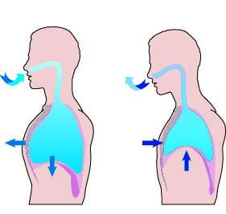
Birinci Basamakta Pulmoner Rehabilitasyon Programı Yapılandırma-7
Solunum Eğitimi-1;
Anormal göğüs duvarı hareketini, yardımcı solunum kas aktivitesini ve dispneyi azaltmak, solunum etkinliğini arttırmak ventilasyon dağılımını iyileştirmek amacıyla diyafragmatik solunum veya yavaş derin solunum teknikleri kullanılır.
-Diyafragmatik solunum
-Yavaş ve derin solunum
- Solunum kontrolü

Slide 34
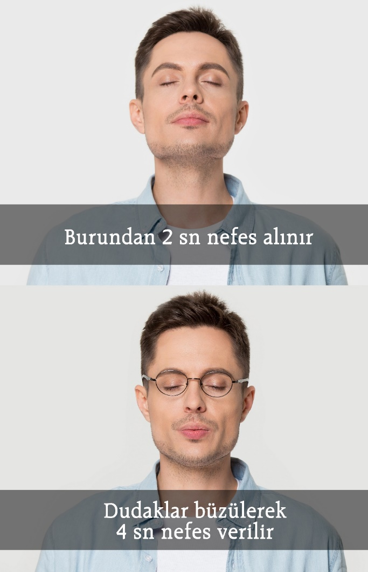
Birinci Basamakta Pulmoner Rehabilitasyon Programı Yapılandırma-8
Solunum Eğitimi-2;
Göğüs kafesinin dinamik hiperinflasyonunu azaltmak için solunum eğitimi;
- Büzük dudak solunumu
- Gevşeme egzersizleri

Slide 35

Birinci Basamakta Pulmoner Rehabilitasyon Programı Yapılandırma-9
Ventilatör destekli veya ventilatör bağımlı bireylerde;
Hastanın fiziksel durumu
Ventilatöre uyum
Ekipman işlerliği
Bakım verenin yeterliliği sorgulanmalı
Gerekli durumlarda takip eden II. ya da III. basamak evde sağlık hizmetleri ekibine refere edilmelidir.

